Slide 1

图灵机的思想与模型简介
1694551702@qq.com
辜希武
School of Computer Science and Technology
Huazhong University of Science and Technology
Oct. 10, 2014

Slide 2
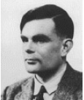
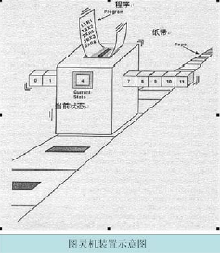
图灵机的思想与模型简介
(1)图灵是谁?
图灵及其贡献
图灵(Alan Turing, 1912~1954)，出生于英国伦敦，19 岁入剑桥皇家学院，22 岁当选为皇家学会会员。
1937 年，发表了论文《论可计算数及其在判定问题中的应用》，提出了图灵机模型，后来，冯·诺依曼根据这个模型设计出历史上第一台电子计算机。
1950 年，发表了划时代的文章：《机器能思考吗?》,成为了人工智能的开山之作。
计算机界于1966年设立了最高荣誉奖：ACM图灵奖。
知道苹果公司的LOGO是什么意义吗
你能查阅一下哪些人获得图灵奖了吗？因为什么贡献而获奖呢？
Notes:
《模仿游戏》
福娃

Slide 3



Slide 4
图灵机的思想与模型简介
(2)图灵认为什么是计算?
什么是计算
所谓计算就是计算者(人或机器)对一条两端可无限延长的纸带上的一串0或1，执行指令一步一步地改变纸带上的0或1，经过有限步骤最后得到一个满足预先规定的符号串的变换过程。
程序
0110101
通用机器
…10001110110
由“程序”控制，一步步将输入“转换”为输出
10001…
输入
输出
0110101

Slide 5
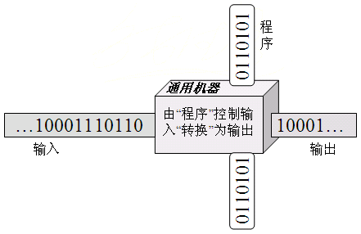
图灵机的思想与模型简介
(2)图灵认为什么是计算?
图灵机的思想
是关于数据、指令、程序及程序/指令自动执行的基本思想。
输入被制成一串0和1的纸带，送入机器中----数据。如00010000100011…
机器可对输入纸带执行的基本动作包括：“翻转0为1”，或 “翻转1为0”, “前移一位”, “停止”。
对基本动作的控制----指令，机器是按照指令的控制选择执行哪一个动作，指令也可以用0和1来表示：01表示“翻转0为1”(当输入为1时不变)，10表示“翻转1为0”(当输入0时不变), 11表示“前移一位”, 00表示“停止”。
输入如何变为输出的控制可以用指令编写一个程序来完成, 如: 011110110111011100…
机器能够读取程序，按程序中的指令顺序读取指令，
读一条指令执行一条指令。由此实现自动计算。
程序就是基本指令的任意组合

Slide 6
图灵机的思想与模型简介
(3)图灵机是什么?
图灵机模型
基本的图灵机模型为一个五元组,
几点结论:
(1) 图灵机是一种思想模型，它由一个控制器(有限状态转换器)，一条可无限延伸的带子和一个在带子上左右移动的读写头构成。
(2) 程序是五元组<q,X,Y,R(或L或N),p>形式的指令集。其定义了机器在一个特定状态q下从方格中读入一个特定字符X时所采取的动作为在该方格中写入符号Y, 然后向右移一格R (或向左移一格L或不移动N), 同时将机器状态设为p供下一条指令使用。
Notes:
带符号表：纸带上的符号集合
空白符号 包含于带符号表
输入字母表：不包含空白符号，输入字母表包含于带符号表

Slide 7
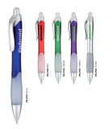
举例：圆珠笔自动状态机
圆珠笔状态切换
S_{i} | I | O | S_{j}
1 | 1 | 0 | 0
0 | 1 | 1 | 1
Notes:
输入 → 输出
状态 处理
如：图钉贴海报，图钉方向（初始状态不能弄错）

Slide 8
图灵机的思想与模型简介
(3)图灵机是什么?
(S₁,0,0,R,S₁)
图灵机模型示例。 (注:(q,X,Y,R(或L或N),p), 状态图中圆圈内的是状态，箭线上的是<X,Y,R>, 其含义见前页)
0 0 1 1 1 1 0 0 0
(S₁,1,1,R,S₂)
S₁：开始状态
S₂：右移状态
S₃：左移状态
S₄：停机状态
0,0,R
1,1,R
1,1,R
0 0 1 1 1 1 0 0 0
S₁
S₂
(S₂,1,1,R,S₂)
0,1,L
执行过程
(S₁,0,0,R,S₁)
(S₁,1,1,R,S₂)
(S₂,1,1,R,S₂)
(S₂,0,1,L,S₃)
(S₃,1,1,L,S₃)
(S₃,0,0,N,S₄)
1,1,L
0 0 1 1 1 1 0 0 0
S₄
0,0,N
S₃
(S₂,0,1,L,S₃)
0 0 1 1 1 1 0 0 0
控制器
有限状态转换器
(S₃,1,1,L,S₃)
0 0 1 1 1 1 0 0 0
0 0 1 1 1 1 1 0 0
程序
功能：将一串连续1的后面再加一位1
(S₃,0,0,N,S₄)
0 0 1 1 1 1 1 0 0
Notes:
有限状态转换器

Slide 9
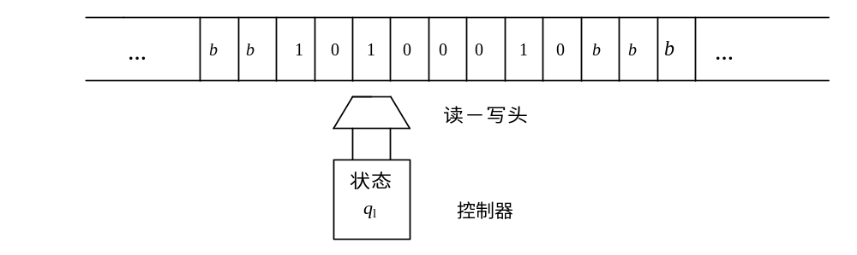
练 习
b表示空格，q₁表示机器的初始状态， q₄表示机器的结束状态，设带子上的输入信息是10100010，读入头位对准最右边第一个为0的方格，状态为初始状态q₁。规则如下。
  q₁ 0 1 L q₂ q₁ 1 0 L q₃ q₁ b b N q₄
  q₂ 0 0 L q₂ q₂ 1 1 L q₂ q₂ b b N q₄
  q₃ 0 1 L q₂ q₃ 1 0 L q₃ q₃ b b N q₄

Slide 10
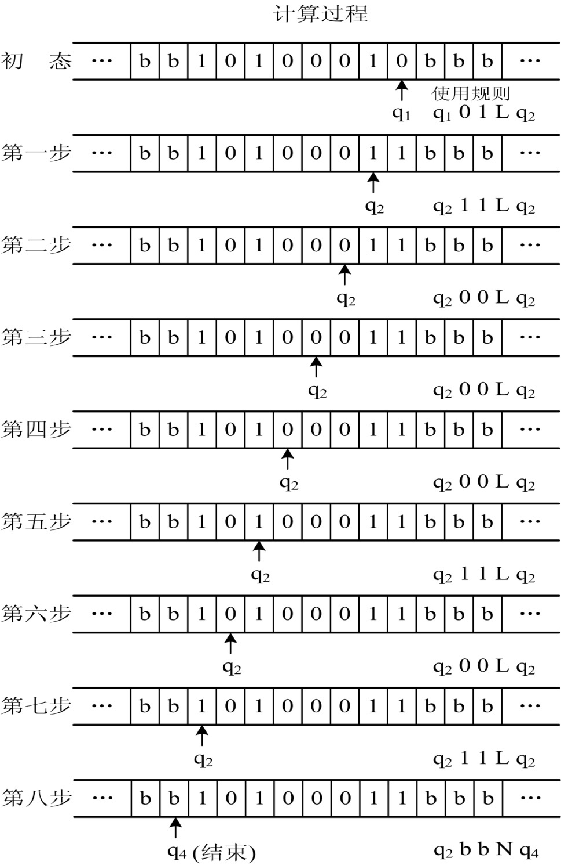
答 案
  (1) q₁ 0 1 L q₂
  (2) q₁ 1 0 L q₃
  (3) q₁ b b N q₄
  (4) q₂ 0 0 L q₂
  (5) q₂ 1 1 L q₂
  (6) q₂ b b N q₄
  (7) q₃ 0 1 L q₂
  (8) q₃ 1 0 L q₃
  (9) q₃ b b N q₄
Notes:
思考题： 此例运行结果再加1（S(x)=x+1），写出规则序列号及运行结果。
对于讲过的例子来说，规则序列号是：1,5,4,4,4,5,4,5,6
思考题答案：1,8,7,4,4,5,4,5,6

Slide 11
图灵机的思想与模型简介
(3)图灵机是什么?
几点结论(续):
(3)图灵机模型被认为是计算机的基本理论模型
----计算机是使用相应的程序来完成任何设定好的任务。图灵机是一种离散的、有穷的、构造性的问题求解思路，一个问题的求解可以通过构造其图灵机(即程序)来解决。
(4)图灵认为：凡是能用算法方法解决的问题也一定能用图灵机解决; 凡是图灵机解决不了的问题任何算法也解决不了----图灵可计算性问题。

Slide 12
图灵机的思想与模型简介
(4)小结?
程序&指令
(计算规则)
按计算规则(程序)对输入进行变换得到输出
输出
输入
输入/输出都是0和1的形式表达
程序和指令也是0和1的形式表达
程序可用状态转换图来表达

Slide 13
冯.诺依曼计算机: 思想与构成
http://idc.hust.edu.cn/~rxli/
Ruixuan Li
School of Computer Science and Technology
Huazhong University of Science and Technology
Oct. 10, 2014

Slide 14
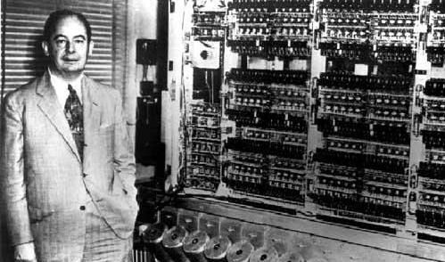
冯.诺依曼计算机: 思想与构成
(1)什么是冯.诺依曼计算机?
冯.诺依曼(Von.Neumann)计算机
1944~1945年间，冯.诺伊曼提出
“存储程序”的计算机设计思想，
并进行了实践，现代计算机普遍来
讲属于冯.诺伊曼机体系。
冯.诺伊曼机的基本思想：
  运算和存储分离
  存储程序：指令和数据以同等地位事先存于存储器, 可按地址寻访, 连续自动执行。
  五大部件构成：运算器、控制器、存储器、输入设备和输出设备
  指令和数据用二进制表示，指令由操作码和地址码组成
  以运算器为中心，控制器负责解释指令，运算器负责执行指令

Slide 15
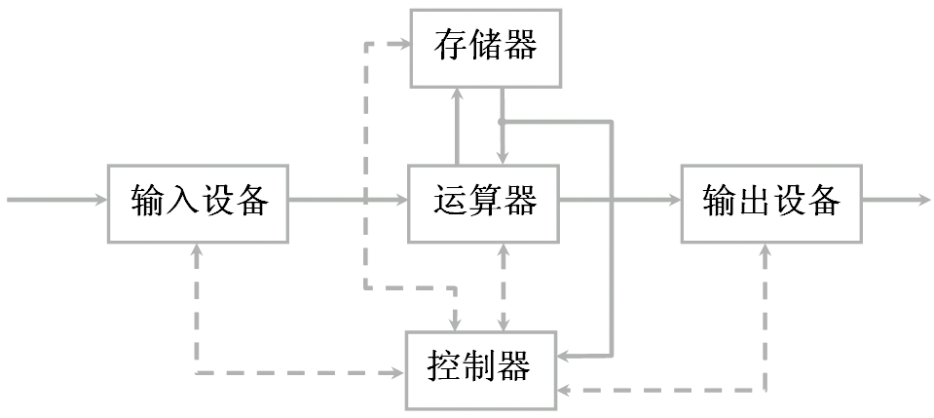
冯.诺依曼计算机: 思想与构成
(2)冯.诺依曼计算机的结构是怎样的? 部件有哪些? 部件的关系怎样?
以运算器为中心的冯.诺依曼计算机构成图

Slide 16
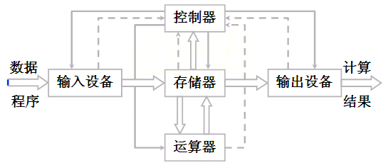
冯.诺依曼计算机: 思想与构成
(3)存储器为中心与运算器为中心相比的优点在哪里?
以存储器为中心的现代计算机构成图
同样是五个部件，以不同的结构来连接，便体现了不同的性能----这就是“系统”：强调“结构”，强调部件连接后的整体性、协同性

Slide 17
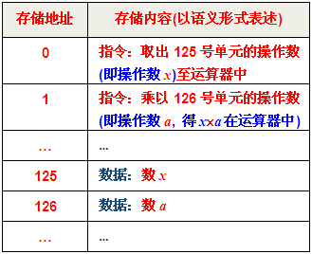
冯.诺依曼计算机: 思想与构成
(4)冯.诺依曼计算机的工作原理是怎样的?
工作原理
运算器
(5)
(9)
(10)
(3)
(7)
(1)
控制台
控制器
存储器
(2)
(4)
(6)
(8)
(1)启动控制器工作
(6)发送下一条指令地址
(2)发送第1条指令地址
(7)取出指令并分析指令
(3)取出指令并分析指令
(8)执行指令：发送操作数a所在地址
(9)执行指令：取出操作数a
(4)执行指令：发送操作数x所在地址
(10)执行指令：通知运算器计算a乘x
(5)执行指令：取出操作数x
(11)继续后续指令的取指、执行…

Slide 18
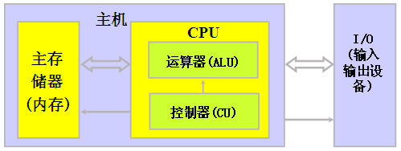
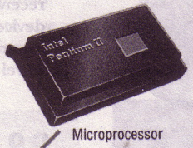

冯.诺依曼计算机: 思想与构成
(5)什么是CPU? 现代计算机的几大部件是什么?
计算机的基本部件
CPU：中央处理单元(Central Process Unit)，将运算器和控制器集成在一块芯片上，形成微处理器。
CPU、主存储器、I/O设备及总线成为现代计算机的四大核心部件。
总线
现代计算机里面，一个微处理器(芯片)可能包含多个CPU，即多核.

Slide 19
输入设备和输出设备
作用：是将信息输入计算机和输出计算机。
常用的文字输入设备是键盘（还有扫描仪、穿孔卡片读入机和鼠标等专用输入设备）。
  当在键盘上按下一个键时，按下的键通过编码变换成机器可读的数据形式，
  如字符“A”变换成ASCII码“1000001”，该编码数据随即存入存储器等待处理，
  通过与“1000001”对应的字符点阵数据在屏幕上显示一个字符“A”。
输出设备有打印机、显示器、绘图仪、磁记录设备等。

Slide 20
存储器
内存
  随机存储器（RAM）
  只读存储器（ROM）：一般用于BIOS
外存
  硬盘
  软盘
  光盘
  磁带
  固态硬盘（SSD）
Notes:
BIOS是英文“Basic Input Output System”的缩略语，直译过来后中文名称就是“基本输入输出系统”。它是一组固化到计算机内主板上一个ROM芯片上的程序，它保存着计算机最重要的基本输入输出的程序、系统设置信息、开机后自检程序和系统自启动程序。 其主要功能是为计算机提供最底层的、最直接的硬件设置和控制。
SSD：Solid State Disk
2011年底64G大概700元左右，优点：启动快，读取延迟小；缺点：成本高，寿命有限

Slide 21
早期计算机设计中的程序执行
在早期计算机设计中，人们认为，程序与数据是两种完全不同的实体。
自然地将程序与数据分离，数据存放在存储器中，程序则作为控制器的一个组成部分（如外插型的程序）。这样，每执行一个程序，都要对控制器进行设置。
  如在ENIAC中，编制一个解决小规模问题的程序，就要在40多块几英尺长的插接板上，插上几千个带导线的插头。
显然，这样的机器效率不仅低，且灵活性也很差。

Slide 22
基于冯·诺依曼计算机体系结构的程序执行
冯·诺依曼计算机的体系结构，也即存储程序式计算机的体系结构，则是将程序与数据一样看待，对程序像数据那样进行适当的编码，然后与数据一起共同存放在存储器中。
计算机可以通过改变存储器中的内容，对数据进行操作。
从原来对程序和数据的严格区别到一样看待，这个观念上的转变是计算机史上的一场革命，它反映的正是计算的本质，即符号串的变化。

Slide 23
指令系统
CPU必须能够解码并且执行的机器指令很少
  一旦计算机可以执行一些基本的而且是精选的操作，加入额外的操作理论上是不会改变计算机的能力的。
是否充分利用这种特性导致了两种不同的计算机设计：
  CISC(Complex instruction set computer)
  RISC(Reduced instruction set computer)

Slide 24
CISC
最初人们采用的是进一步增强原有指令的功能，并设置更为复杂的指令的方法。
采用这种设计思路的计算机被称为复杂指令系统计算机（CISC）。
  CISC的思路是由IBM公司提出的，并以1964年IBM研制的IBM 360系统为代表。

Slide 25
CISC缺点
80%的指令只在20%的运行时间里用到。
一些指令非常繁杂，而执行效率甚至比用几条简单的基本指令组合的实现还要慢。
庞杂的指令系统也给超大规模集成电路（VLSI）的设计带来了困难，
  它不但不利于设计自动化技术的应用，延长了设计周期，增加了成本，
  容易增加设计中出现错误的机会，从而降低了系统的可靠性。

Slide 26
RISC
思路主要是通过减少指令总数和简化指令的功能来降低硬件设计的复杂度，从而提高指令的执行速度。
优点：与CISC技术相比
  简化了指令系统，适合超大规模集成电路的实现；
  提高了机器执行的速度和效率；
  降低了设计成本，提高了系统的可靠性；
  提供了直接支持高级语言的能力，简化了编译程序的设计。

Slide 27
冯.诺依曼计算机: 思想与构成
(6)小结
程序
数据
程序与数据的保存
程序执行与数据计算
(主或内) 存储器
中央处理单元
CPU
运算器
控制器

